Slide 1
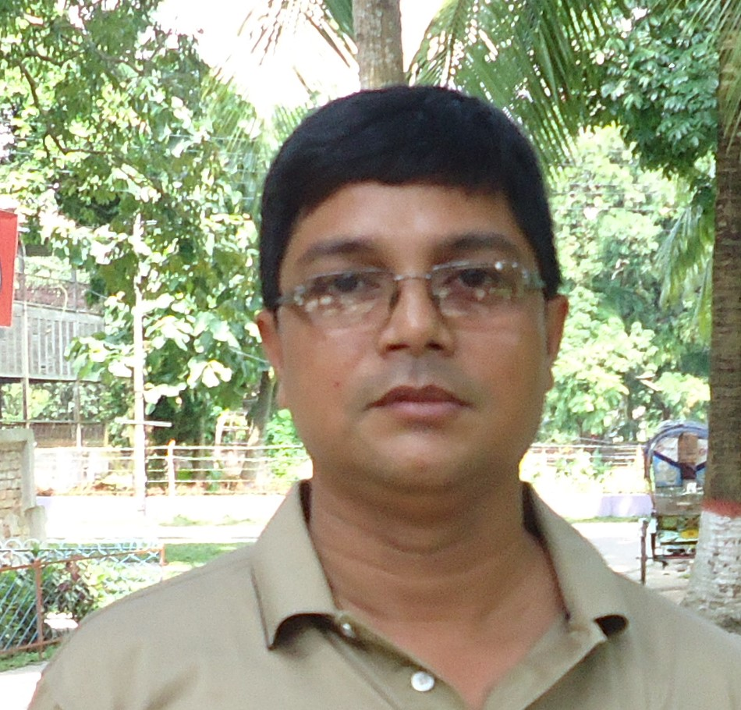
শ্রেণিঃ একাদশ-দ্বাদশ শ্রেণী
বিষয়ঃ পৌরনীতি ও সুশাসন ১ম পত্র
WELCOME
আব্দুল গনি
প্রভাষক (রাষ্ট্রবিজ্ঞান বিভাগ )
আঠারবাড়ী ডিগ্রী কলেজ
মোবাইলঃ 01717-078791

Slide 2
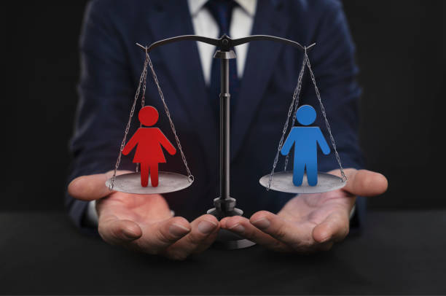
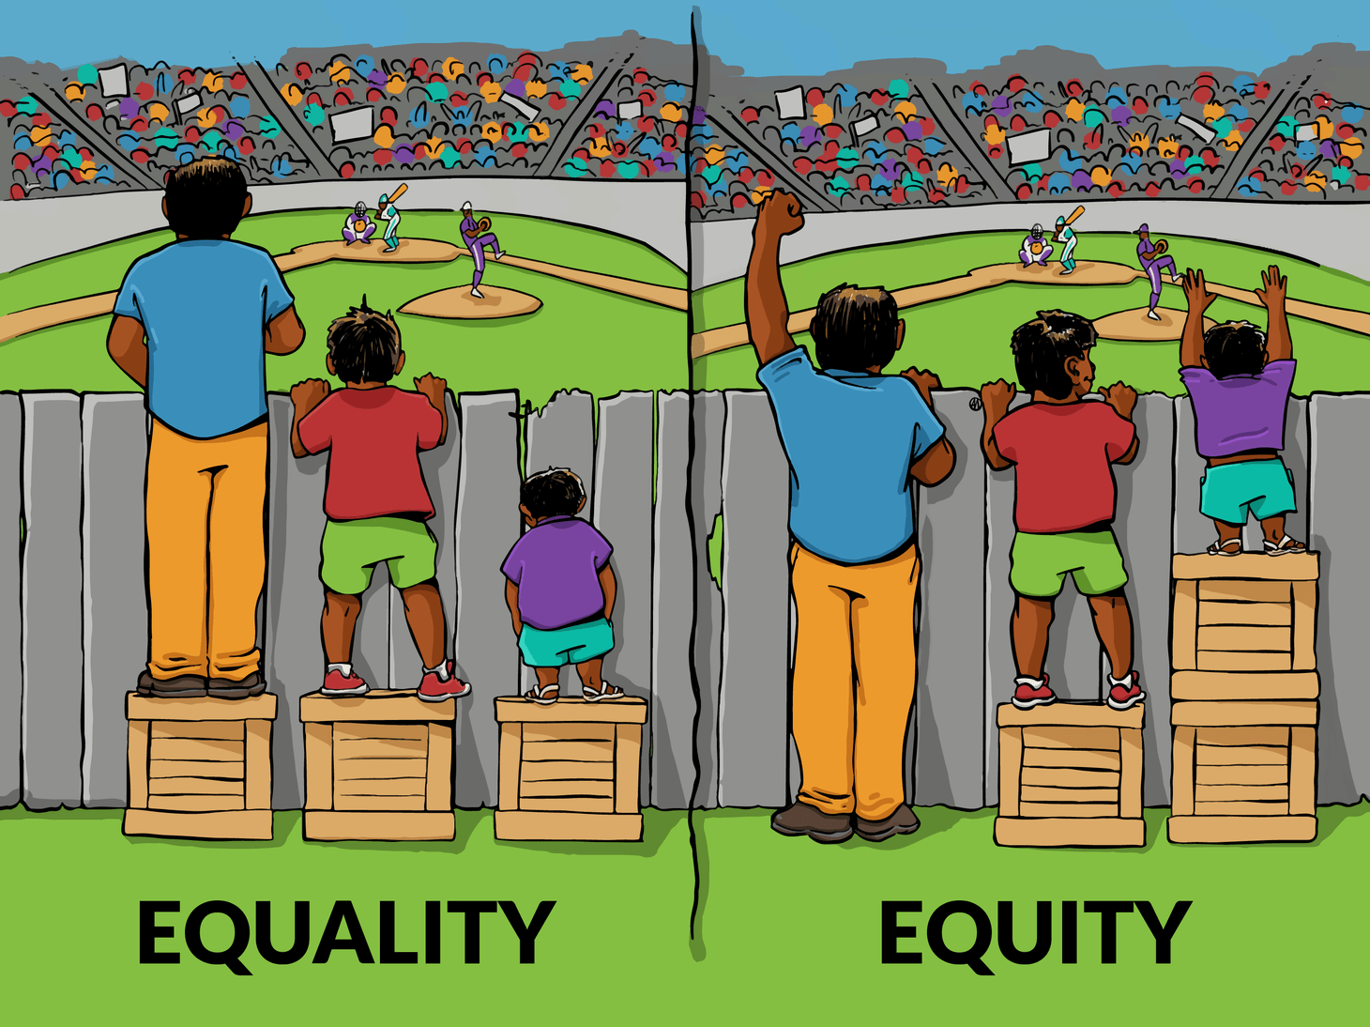
এসো কিছু ছবি দেখি

Slide 3
অধ্যায় ৩-সাম্য

Slide 4
সাম্য
সাম্যকে মূলত তিনটি দৃষ্টিকোণ থেকে আলোচনা করা যায়--
সাম্য বলতে সমান করে নেওয়ার প্রক্রিয়াকে বোঝায়। এর অর্থ সকল ক্ষেত্রে যোগ্যতা অনুসারে সকল ব্যক্তিকে সমান সুযোগ সুবিধা প্রদান করা।
সাম্য বলতে বিশেষ সুবিধা প্রদানের ব্যবস্থা না থাকাকে বোঝায়। অর্থাৎ সামাজিক, রাজনৈতিক ও অর্থনৈতিক ক্ষেত্রে শ্রেণীবিশেষের জন্য বিশেষ সুযোগ-সুবিধার ব্যবস্থা না থাকাই সাম্য।
সকলের জন্য পর্যাপ্ত সুযোগ-সুবিধার ব্যবস্থা থাকার নামই সাম্য। তবে এর অর্থ এই নয় যে, সকলকে একই পরিমাণ সুযোগ-সুবিধা প্রদান করা। সাম্যের প্রকৃত অর্থ হলো এর প্রচলিত সুযোগ-সুবিধা সকলের জন্য উন্মুক্ত রাখা।

Slide 5
সাম্য
প্রামাণ্য সংজ্ঞা
Prof. Laski বলেন-Equality means first of all the absence of special privilege. অর্থাৎ, বিশেষ সুযোগ-সুবিধার অনুপস্থিতিই হলো সাম্য।
Arnold Brecht তাঁর The Political Theory গ্রন্থে বলেন-সব শ্রেণীর মানুষের সাথে সমান আচরণই হলো সাম্য এবং এটাই হলো ন্যায়বিচারের মূলকথা।
Lenin বলেন-There can be no real, actual eqaulity until all possibility of exploitation of one class by another class has benn totally destroyed.
অর্থাৎ, সমাজের এক শ্রেণী কর্তৃক অন্য শ্রেণীর শোষনের সকল সম্ভাবনার সম্পূর্ণ ধ্বংশই হলো প্রকৃত সাম্য।
John Stuart Mill বলেন-Equality mean adequate opportunities are to be laid open to all. অর্থাৎ, সবার জন্য পর্যাপ্ত সুযোগ-সুবিধা প্রদানই হলো সাম্য।

Slide 6
সাম্যের শ্রেণীবিভাগ
প্রাকৃতিক বা স্বাভাবিক সাম্য
সামাজিক সাম্য
রাজনৈতিক সাম্য
অর্থনৈতিক সাম্য
আইনগত সাম্য
ব্যক্তিগত বা নাগরিক সাম্য
শিক্ষা ও সাংস্কৃতিক সাম্য
আন্তর্জাতিক সাম্য

Slide 7
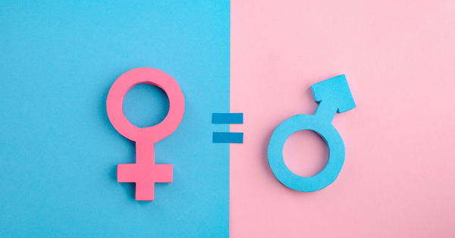
সাম্য ও স্বাধীনতার সম্পর্ক সম্পর্কে মতবাদ
সাম্য ও স্বাধীনতার পারস্পরিক সম্পর্কের ক্ষেত্রে দুটি পরস্পর বিরোধী মতবাদ লক্ষ্য করা যায়---
সাম্য ও স্বাধীনতা পরস্পর বিরোধী--ফরাসি রাষ্ট্র দার্শনিক De Tocquevile এবং ইংরেজ রাষ্ট্র দার্শনিক Lord Acton এ ধারনার সমর্থক। তাঁদের মতে,“রাজনৈতিক ও অর্থনৈতিক উভয় ক্ষেত্রেই সাম্য নীতির প্রতিক্রিয়া পরিলক্ষিত হয়। ফলে সরকারের কার্যাবলী হ্রাস পায়।” কিন্তু এ মতবাদ নিতান্তই ভ্রান্ত। কারণ স্বাধীনতার অর্থ নিয়ন্ত্রণহীন স্বাধীনতা নয়। নিয়ন্ত্রণহীন স্বাধীনতা স্বেচ্ছাচারিতার সামিল।
সাম্য ও স্বাধীনতা পরস্পর পরিপুরক—Herbert A. Deean বলেন,“স্বাধীনতা হলো সাম্যের সূচনা; স্বাধীনতা ও সাম্য পরস্পর বিরোধী নয় বরং পরিপুরক”। এ প্রসঙ্গে রাষ্ট্রবিজ্ঞানী Richard Henry Tawny বলেন.“স্বাধীনতা বলতে যদি মানবতার নিরবচ্ছিন্ন প্রসার বোঝায়, তাহলে সেই স্বাধীনতা কেবল সাম্য ভিত্তিক সমাজে প্রতিষ্ঠিত হতে পারে।” এ প্রসঙ্গে তিনি আরও বলেন-সাম্য স্বাধীনতার পরিপন্থী নয়, বরং স্বাধীনতার স্বার্থে সাম্য আবশ্যক।

Slide 8
সাম্য ও স্বাধীনতার সম্পর্ক
সাম্য স্বাধীনতার পূর্বশর্ত
সাম্য ও স্বাধীনতা পরস্পর সম্পুরক
সাম্য ও স্বাধীনতা গণতন্ত্রের ভিত্তি
সাম্য ব্যতীত স্বাধীনতা কল্পনাহীন
সাম্য ও স্বাধীনতা পরস্পরবিরোধী
সাম্য ও স্বাধীনতার লক্ষ্য এক ও অভিন্ন
সাম্যহীন স্বাধীনতা অর্থহীন, আবার স্বাধীনতাহীন সাম্য অর্থহীন

Slide 9
আজকের ক্লাশে আমরা
যা শিখলাম----
সাম্য সম্পর্কে স্বীকৃত কিছু সংজ্ঞা
সাম্যের শ্রেণীবিভাগ
সাম্য ও স্বাধীনতার সম্পর্ক

Slide 10
HOME WORK
উদ্দীপকটি পড় এবং নিচের প্রশ্নগুলোর উত্তর দাও-
হাসান সাহেব একজন সমাজ সেবক। তিনি ভদ্র, মার্জিত ও সকলের নিকট গ্রহণযোগ্য সম্মানিত একজন ব্যক্তি। তাঁর বাড়িতে পরিবারের লোকজন ও গৃহকর্মীর জন্য একই ধরনের খাবার রান্না করা হয় এবং তা তাঁরা শ্রেণীবিশেষ না করে গ্রহণ করেন। অন্যদিকে, তাঁর প্রতিবেশি জামান সাহেবের বাড়িতে নিজেদের জন্য একরকম এবং গৃহকর্মীদের জন্য অন্য রকম খাবারের ব্যবস্থা করা হয়।
ক) সাম্য, মৈত্রী, ভ্রাতৃত্ববোধ-কোন বিপ্লবের শ্লোগান ছিল?
খ) “পূর্ণ স্বাধীনতা কাম্য নয়, বাঞ্চনীয়ও নয়”-উক্তিটি ব্যাখ্যা কর।
গ) হাসান সাহেবের বাড়িতে কোন ধরনের সাম্য বিরাজমান? ব্যাখ্যা কর।
ঘ) জামান সাহেবের পরিবারে বিদ্যমান অবস্থা বজায় থাকলে কি রক্ষা করা
কঠিন হবে এবং কিভাবে? উদ্দীপকের আলোকে বিশ্লেষণ কর।

Slide 11
All the Best
&

